Slide 1
线性代数
教材 经济数学基础（第二分册线性代数）
出版社 四川人民出版社
主编 龚德恩
副主编 范培华 胡显佑
参考书
高等代数讲义(上册),丘维声编,北京大学出版社
线性代数简明教程, 蓝以中编,北京大学出版社
教师 王耀东
电话63369207 手机15010837966
E-mail wyd@math.pku.edu.cn
答疑 地点
时间：星期日12:00-14:00

Slide 2
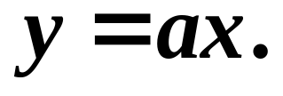
数学解决实际问题往往通过函数。函数形形色色，其中最简单者为线性函数和二次函数。它们是研究其它函数的基础。
线性代数就是专门研究一次函数和二次函数的数学学科。尤其以线性函数为主。
最简单的线性函数是
复杂些的是

Slide 3
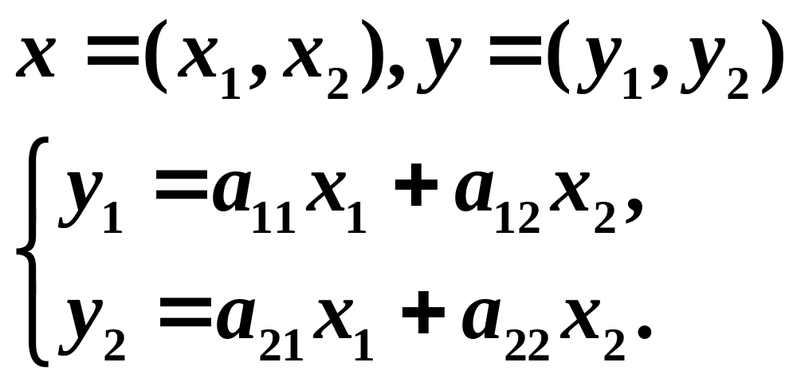
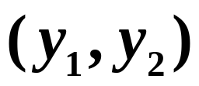
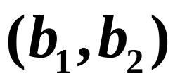
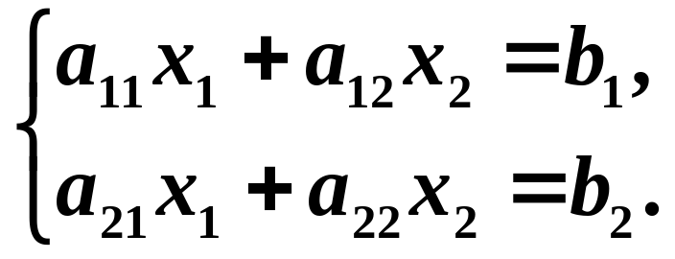
要问 能否取值 就是要看方程
是否有解.研究线性函数的一个基本问题就是要解类似的线性方程.实际问题中的自变量和因变量可能很多,就需要有效的工具解线性方程组.解线性方程组的基本工具是行列式和矩阵.

Slide 4
第一章 行列式
§1 行列式定义
§2 行列式性质
§3 行列式按一行（列）展开
§4 克莱姆法则

Slide 5
§1 行列式定义
一、 二阶和三阶行列式
二、 排列及其逆序数
三、n阶行列式定义

Slide 6
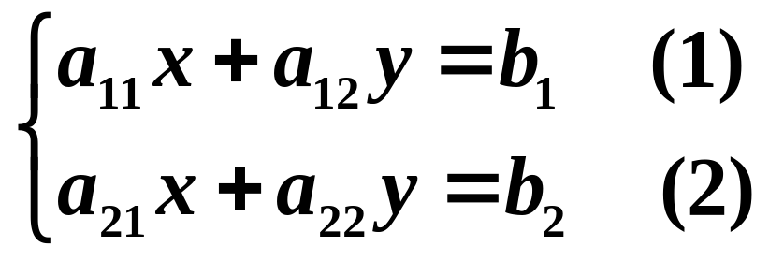
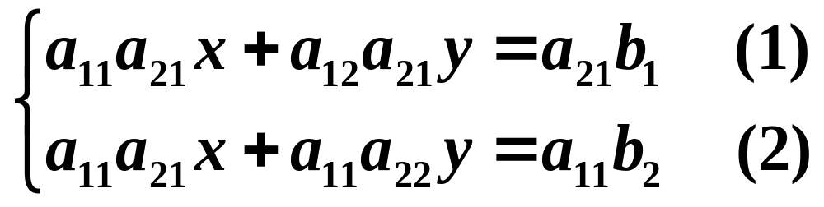
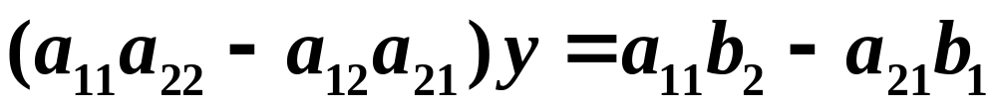
考虑二元一次联立方程组：
一、 二阶和三阶行列式
第一个方程乘以阿a_{21,}，第一个方程乘以a₁₁
（2-1）得

Slide 7
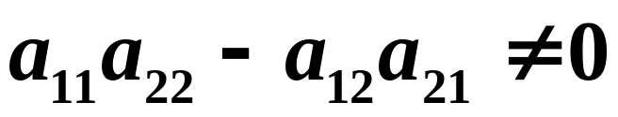
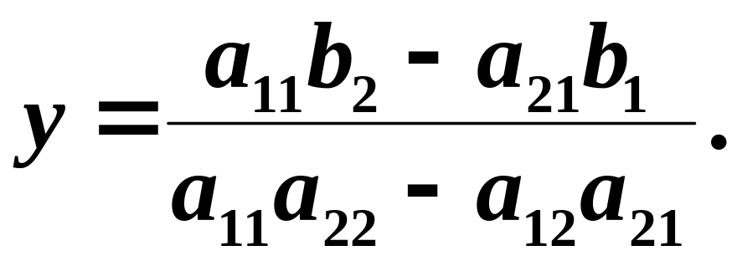
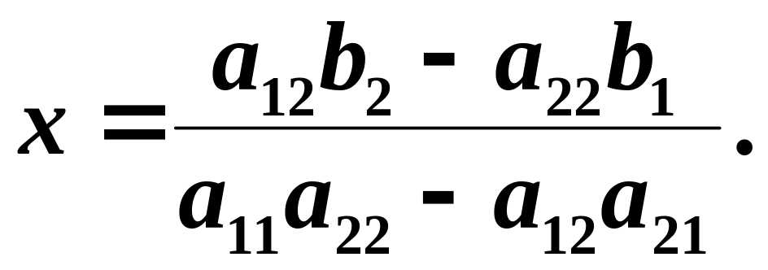
，则
如果
同理得

Slide 8
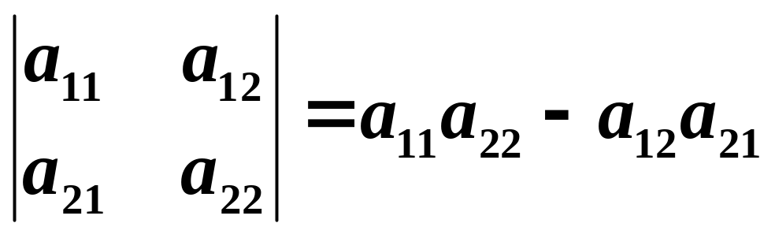
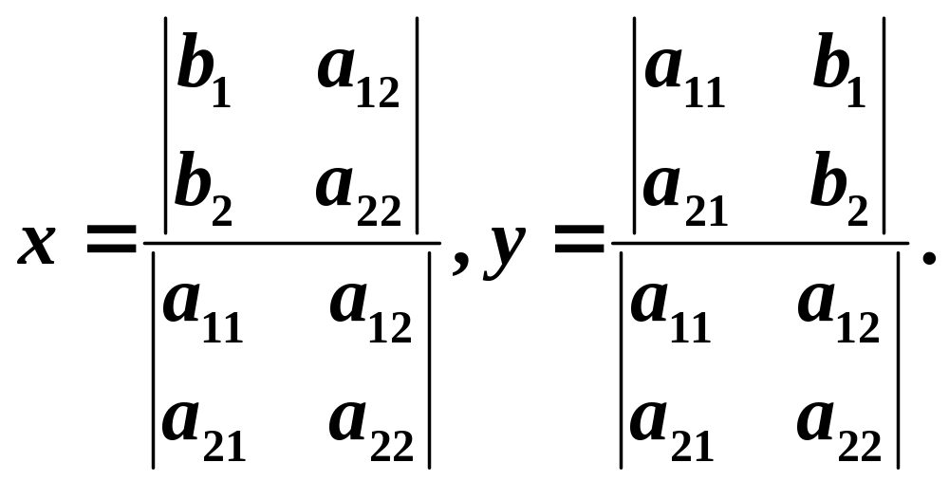
为便于记忆和推广，引进记号
这个记号称为二阶行列式。利用这个记号，二元一
次方程组的求解公式写成

Slide 9
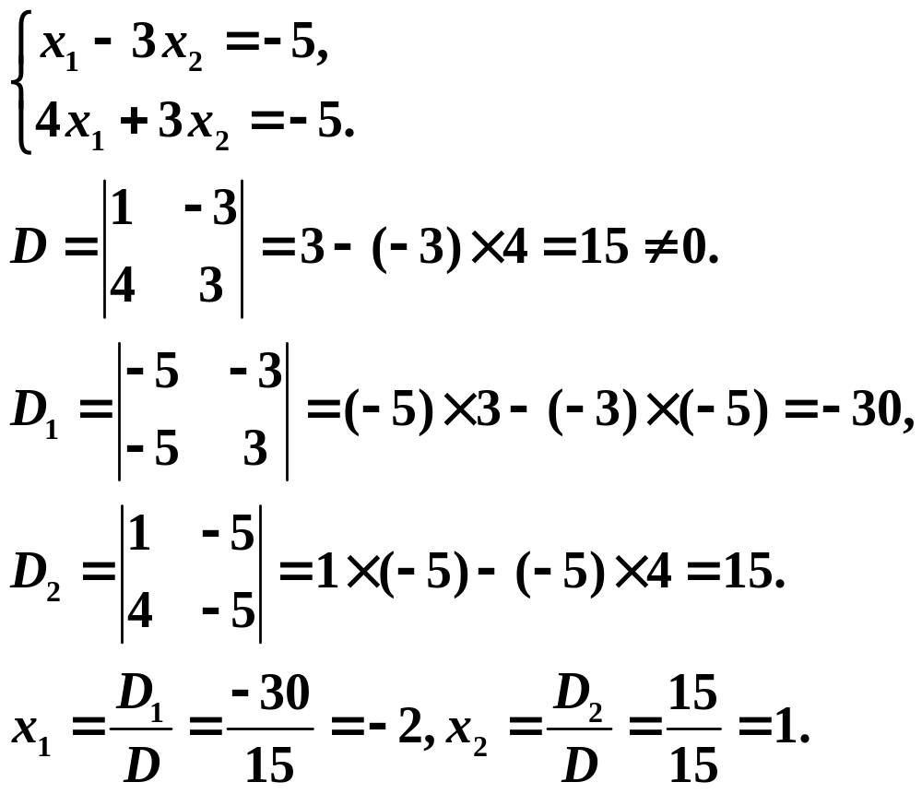
例解方程组

Slide 10
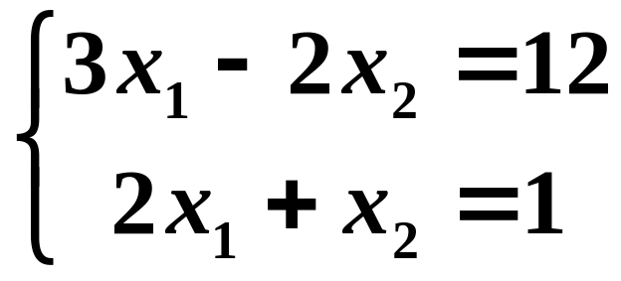
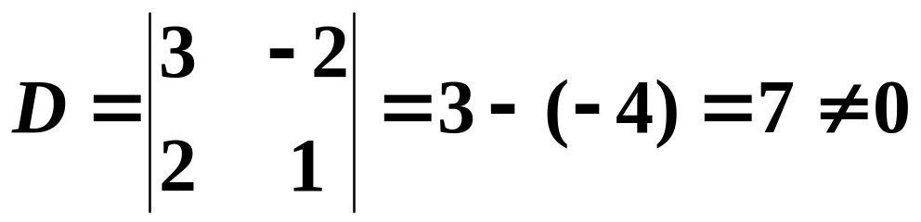
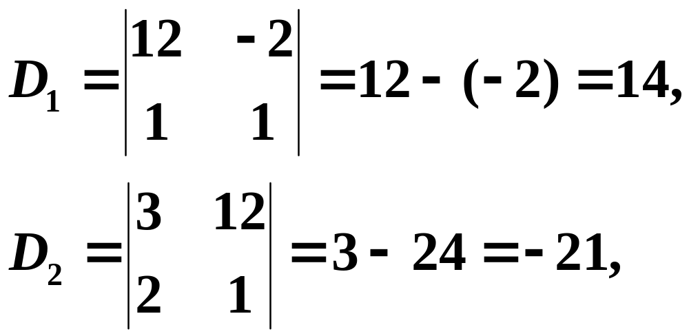
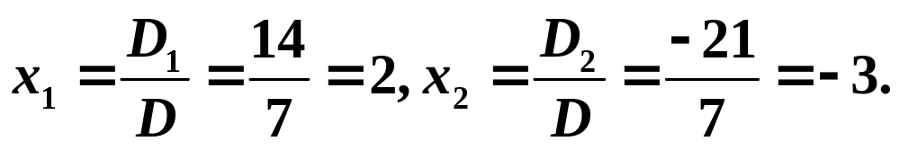
例 解方程组
因为

Slide 11
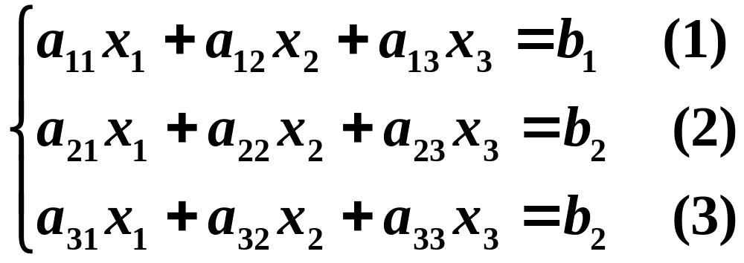
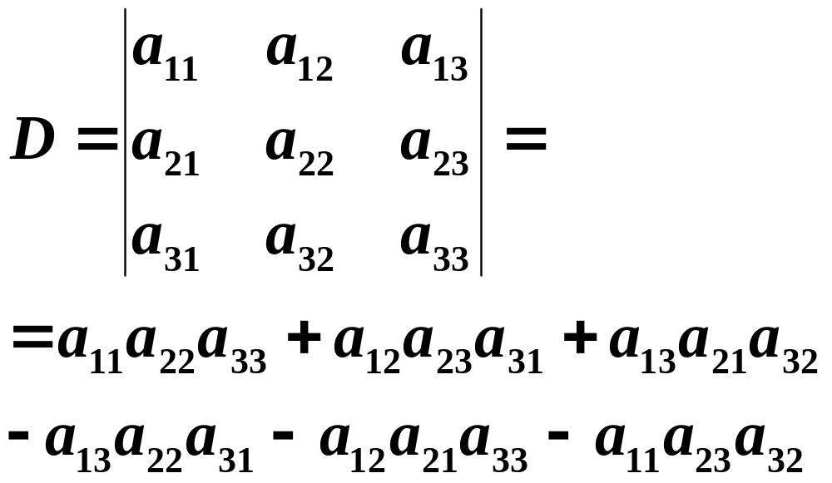
我们考虑三元一次联立方程组
引进记号

Slide 13
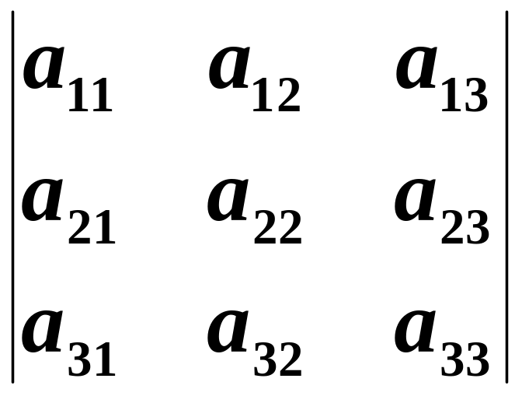

三阶行列式符号记忆法
主对角线
副对角线

Slide 14
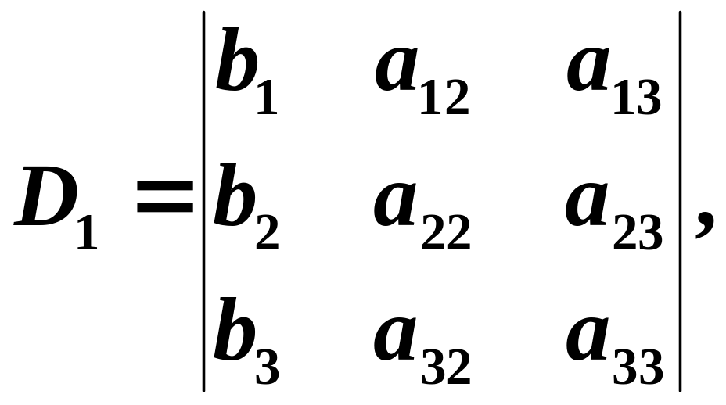
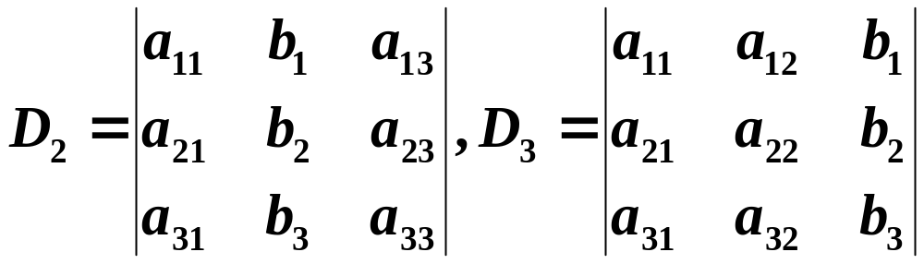
令

Slide 15

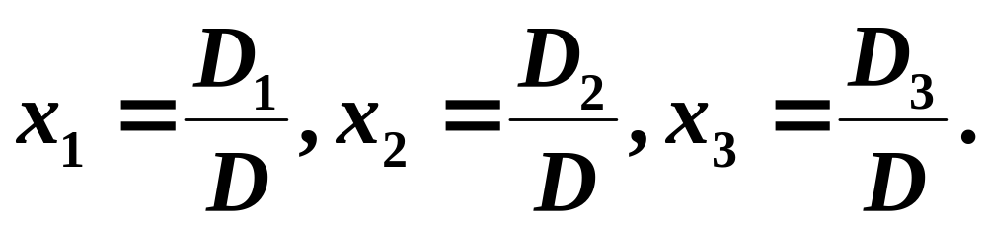
如果 , 则方程有解

Slide 16
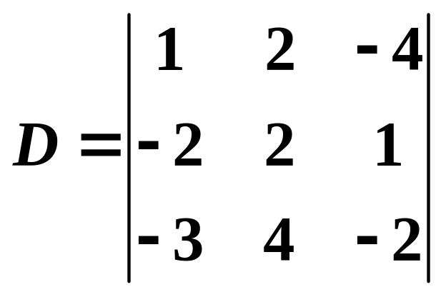
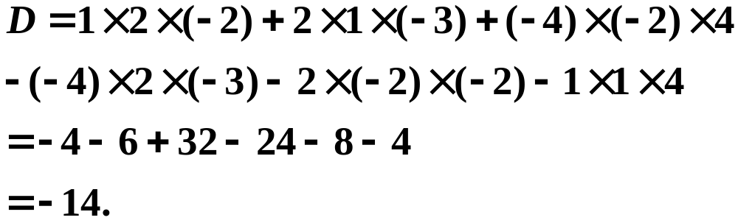
例求值
解

Slide 17
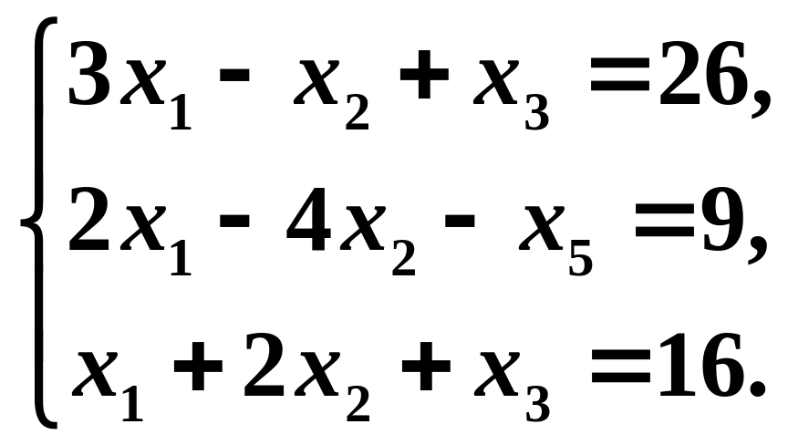
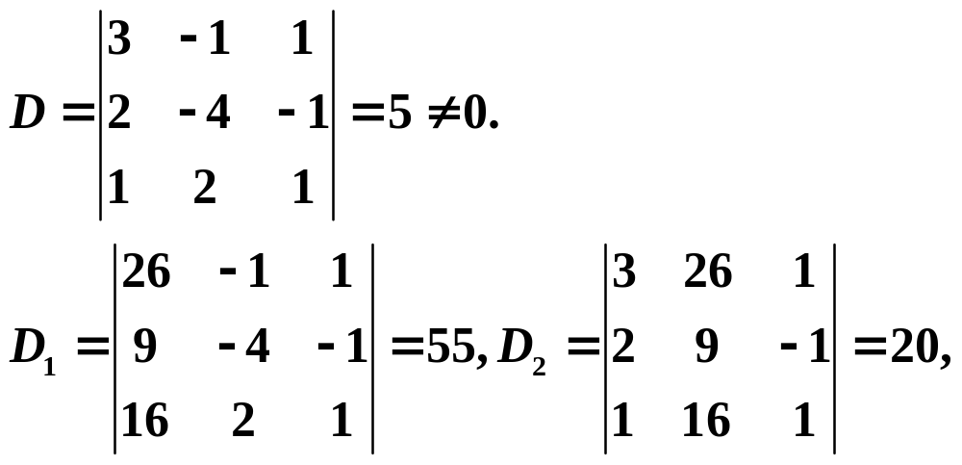
例解线形方程组
解

Slide 18
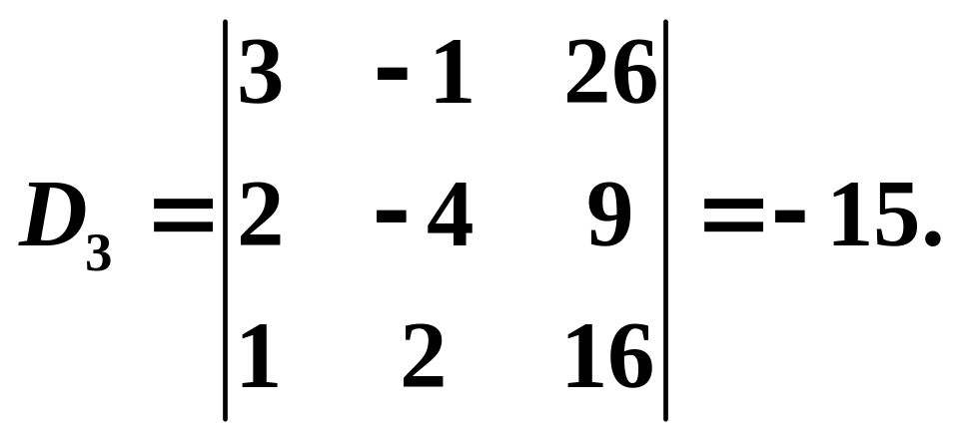
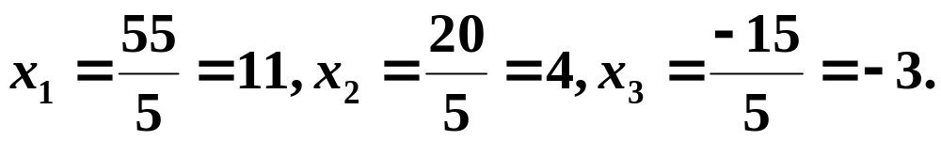

Slide 19
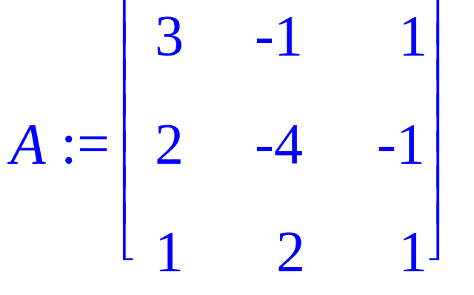

> with(linalg):A:=matrix([[3,-1,1],[2,-4,-1],[1,2,1]]);det(A);

Slide 20
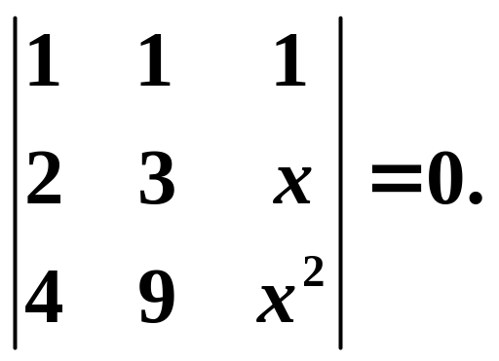
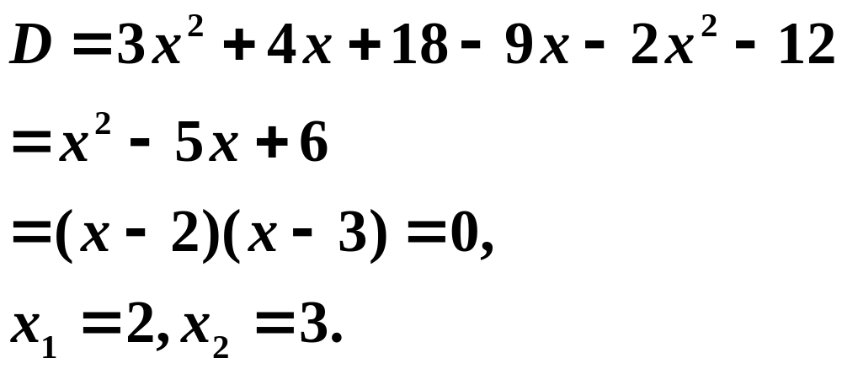
例3 求解方程
解 方程左端

Slide 21
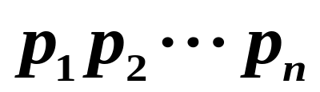

二、 排列及其逆序数
定义行列式的一个关键概念是排列
定义 自然数 的有序数组
称为一个排列.
n 个自然数的排列总数是n!

Slide 22
我们考察考察三阶行列式
为了看出乘积前正负号的规律，行号按自然顺序书写,我们写出每一项的列号：
123，231，312，321，213，132。

Slide 23
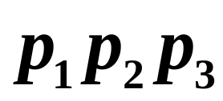
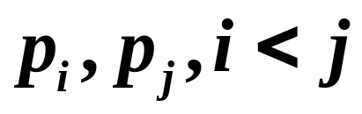
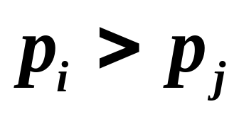
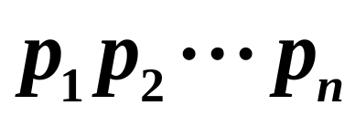
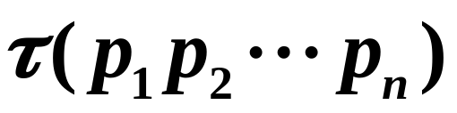
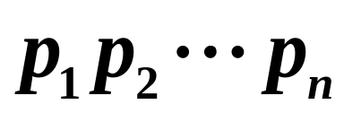
这是1，2，3的六个排列。第一个保持1，2，3原来的次序，其余的或多或少打乱了原来的次序。如何测量一个排列 次序打乱的程度呢？
定义我们任取两个数字，
如果
就说这两个数字有一个逆序。一个排列
的逆序总数称为这个序列的逆序数，记作
为了计算排列 的逆序数，只需数一数

Slide 24
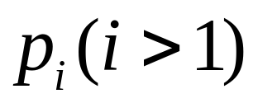


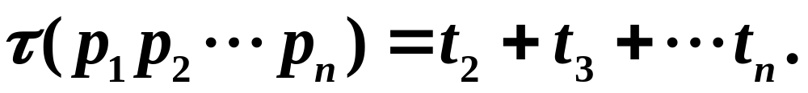
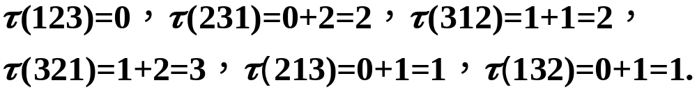

每个 前面比 大的数的个数
则有
前三个逆序数为偶数,对应的项取正号,后三个逆
序数为奇数,对应的项取负号.
定义 逆序数为偶(奇)数的排列称为偶(奇)排列.
用 表示1，2，3的所有排列的集合，则有

Slide 25
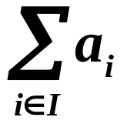
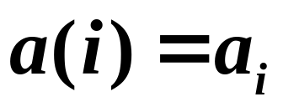
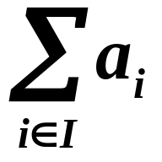
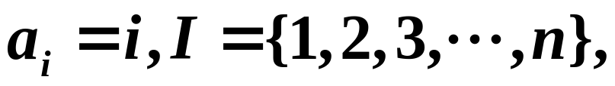
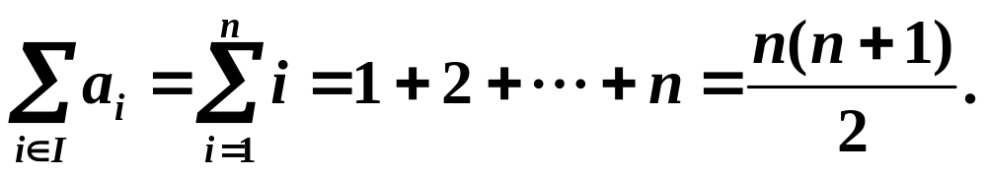
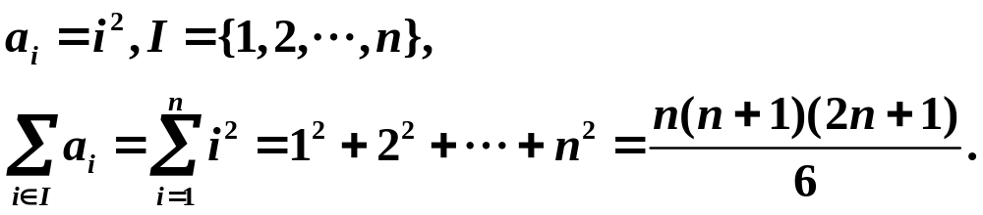
求和号
设 是定义域 为有限集I的函数，则符号
表示所有函数值的和.
例如 则

Slide 26
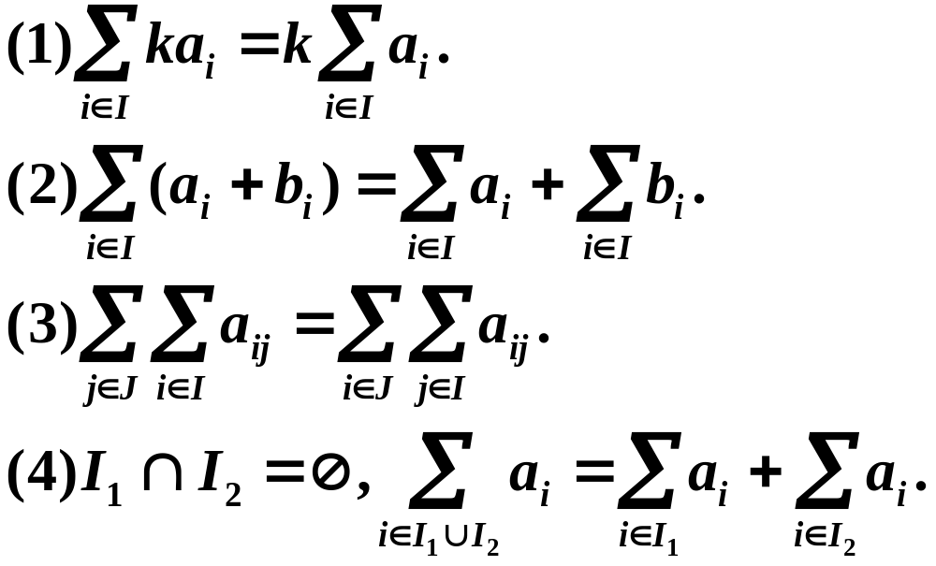
求和的性质

Slide 27

定义行列式的三个要素是数的加法,乘法和排列,
行列式性质来源于加法,乘法和排列性质.加法和
乘法的性质就是交换律,结合律和分配律,为我们
所熟知.现在考虑排列的奇偶性在对换下的变化规律.

Slide 28
定义一个排列的两个元素交换位置,其余元素不动,
称为对换.相邻两个元素的对换称为相邻对换.
定理 一次对换改变排列的奇偶性.
证明 先证相邻对换改变排列的奇偶性.设排列
p₁…p_{i}p_{i+1}…p_{n}相邻两个元素p_{i} , p_{i+1}交换位置成
p₁…p_{i+1}p_{i}…p_{n},则p_{i},p_{i+1}和其它元素生成的逆序保持,
如果p_{i}p_{i+1}是顺序,则p_{i+1}p_{i}是逆序,如果p_{i}p_{i+1}是逆序,,则
p_{i+1}p_{i}是顺序,故
t(p₁…p_{i}p_{i+1}…p_{n})= t(p₁…p_{i+1}p_{i}…p_{n}) ±1,
即p₁…p_{i}p_{i+1}…p_{n}和p₁…p_{i+1}p_{i}…p_{n} 奇偶性相反.

Slide 29



再证任意对换改变排列的奇偶性。任意对换可以通过奇数次相邻对换来实现.
原排列
m 次相邻对换b移到a的右侧
m+1次相邻对换a移到b_{m}的右侧
2m+1次相邻对换对换了a和b.每一次相邻对换改变奇偶性,奇数次相邻对换奇偶性改变奇数次,最终改变了奇偶性

Slide 30


例 求排列 32514 的逆序数.
解
∴32514 是奇排列.
52314是什么排列?
例 n(n-1) …1的逆序数是多少？

Slide 31
定理 偶（奇）排列可以经过偶（奇）数次对换变成自然顺序。
证明 先证任何排列经过若干次对换可以变成自然顺
序。对于排列阶n用数学归纳归纳法。n=1时显然。
设对于k结论成立。给定k+1阶排列p₁…p_{k+1}.如果
p₁≠1 ,而p_{i}=1, p₁和p_{i}对换, p₁…p_{k+1}变成1p₂…p₁…p_{K+1}.
对于p₂…p_{k+1}用归纳假设，经过若干次对换可以变成
自然顺序2…k+1. 1p₂…p₁…p_{k+1}变成12…k+1.
设p₁…p_{k}是偶(奇)排列,经过l次对换变成自然顺序
1…k, 1…k是偶排列,对换一次改变排列的奇偶
性, l必为偶(奇)数.

Slide 32

三、n阶行列式定义
定义 用 P_{n} 表示1,2, …,n的所有排列j₁…j_{n}的集合，定义

Slide 33

表示对于1，…,n的所有排列j₁… j_{n} 求和 .
根据排列的性质得到
1.n 阶行列式共n!项.
2.每一项是不同行不同列元素的乘积带适当正负号.
3. （n≧2时）一半带正号的项,对应列号的偶排列,一半带负号的项,对应列号的奇排列.

Slide 34

前面的定义的项把行号写成自然顺序，其实把列号写成自然顺序，按行号组成的排列求和结果是一样的。
定理

Slide 35


证明
如果 是偶(奇)排列,经过偶(奇)数次对换变成1…n,此时偶排列1…n变成偶(奇)排列.

Slide 36



例 判断以下两式是否是六阶行列式的项：
解 第一项行号是自然顺序，列号序列为
乘积取正号，故第一式是六阶行列式的项。
把第二式乘积的行号调整为自然顺序得
列号序列为452316
乘积取正号，故第二式不是六阶行列式的项。

Slide 37


例写出四阶行列式含 a₁₁a₂₃ 的项.
解 其余两个因子取自2,4列:
第一个因子列号排列1324,对换32即变成1234,故为奇排列,取负号,第二个因子列号排列1342由1324对换2,4得到,故为偶排列,取正号:

Slide 38



例计算行列式
解 j>i 时, a_{ij}=0.
一般项 j₁>1时此时为0，
非0项只可能是

Slide 39


j₂ 只能取2，3，4. 第二行3,4列的元素为0,非0项只能为
类似得非0项只能是
这种类型的行列式称为下三角行列式,其值等于对角线元素的乘积.

Slide 40

类似的上三角行列式的值也等于其对角线元素
的乘积

Slide 41

例

Slide 42

例

Slide 43


例用行列式定义求下列行列式的值：
解

Slide 44
§3行列式性质

Slide 45


性质1.两行互换,符号改变.
.
第i行
第s行

Slide 46

第i行
第s行

Slide 47

证明

Slide 48

.
性质2.两行相等,其值为零.
证明两个相同的行互换，由性质1值反号，但其实它还是原来的行列式，故行列式的值等于其相反数，非零莫属。
性质3.一行乘数,提在外面.

Slide 49

证明

Slide 50

性质4.（两）行成比例,其值为零.
为了书写简短,用r_{i}表示第a_{i1},a_{i2},a_{i3}, kri表示 每个
元素k倍, r_{i} +r_{j}表示对应元素相加.

Slide 51

性质5.一行为和,拆成两个.

Slide 52

证明

Slide 53


Slide 54

性质6 一行加另一行k倍，其值不变。
为了书写简短,用r_{i}表示第行a_{i1},a_{i2},a_{i3}, kr_{i}表示 每个元
素k倍, r_{i} +r_{j}表示对应元素相加.
证明

Slide 55

记
行列式 D^{T} 称为行列式D 的转置行列式.
性质7 行列式与它的转置行列式相等,即 D=D^{T}

Slide 56

证明
有了这个性质,所有对于行叙述的行列式性质对于列也成立.例如

Slide 57


Slide 58

用c_{j}表示第 j 列，则以上性质可以简洁表示为

Slide 59


用行列式性质计算行列式
例 计算行列式
解

Slide 60


例计算行列式
解

Slide 61


Slide 62


Slide 63


利用 化为上三角行列式

Slide 64

例计算n阶行列式

Slide 65

解

Slide 66


Slide 67


Slide 68


Slide 69


Slide 70


Slide 71


Slide 72

例计算n阶行列式
解

Slide 73


Slide 74


Slide 75


Slide 76

例计算n 阶行列式

Slide 77


Slide 78


Slide 79




例 如果
则

Slide 80


证明把D₁和D₂分别做行变换和列变换化成下三角形，

Slide 81

对于D做相应的变换得到

Slide 82

例计算

Slide 83

第一个行列式各行分别除以a,b,c,d

Slide 84


第一个行列式记作|c₁c₂c₃c₄|，第二个则为|c₃c₁c₄c₂|, (3142)=1+0+2=3.

Slide 85


Slide 86
§3行列式按一行（列）展开

Slide 87


Slide 88


Slide 89



Slide 90

分别称为a₁₁,a₁₂,a₁₃的余子式,记作M₁₁,M₁₂,M₁₃.而
(－1)¹⁺¹ M₁₁, (－1)¹⁺² M₁₂, (－1)¹⁺³M₁₃称为 a₁₁,a₁₂,a₁₃ 代数余子式,记作A₁₁,A₁₂,A₁₃.利用代数余子式,可以写出

Slide 91

划去a_{ij}的所在的行和列所得的行列式称为a_{ij}的余子式，记作M_{ij}，（-1)^{i+j}M_{ij}称为a_{ij}的代数余子式，记作A_{ij}.

Slide 92


例设
求a₂₃的余子式和代数余子式.
解

Slide 93

引理

Slide 94

证明以三阶行列式为例书写:

Slide 95


Slide 96


Slide 97


定理对于

Slide 98

证明把第i行和其前面的i-1行互换i-1次,

Slide 99

如果一行乘另一行的代数余子式结果会怎样呢?

Slide 100



例如对于3阶行列式
此式代表第二行元素为第一行元素的行列式,
即有两行相同,故其值为零.一般地对于n阶行
列式

Slide 101


例计算行列式
解I

Slide 102


解II

Slide 103




Slide 104

例证明范德蒙德(Vandermonde)行列式
n=1时公式成立吗？
共多少个因子？

Slide 105


证明用数学归纳法. n=2时
等式成立.设等式对于n-1成立,则从第从第n行开始，后行减去前行的 x₁ 倍：

Slide 106

按照第1列展开，并提出每列的公因子x_{j} –x₁，就有

Slide 107


例 计算行列式
解

Slide 108








Slide 109

例设
第一式是行列式

Slide 110









解

Slide 111







Slide 112
§4克莱姆法则

Slide 113



Slide 114


如果D≠0,则
是方程组的解.

Slide 115


Slide 116

故
类似地可以验证其它方程也满足.
设x_{1,},x₂,x₃是解,则

Slide 117



类似得

Slide 118

这里的推导容易推广到一般情形:

Slide 119



系数行列式 记作D,其第j列换成b₁, …,b_{n}所得行
列式记作D_{j}..
定理 如果D≠0,则方程组(**)有唯一解:
推论 如果D≠0,则齐次方程组只有零解

Slide 120


例 解线性方程组
解
方程组有唯一解。

Slide 121


Slide 122


所以
例下列齐次方程组有非零解，求其中的k的值。

Slide 123

解 齐次方程组有非零解，其系数行列式必为0。

Slide 124




Slide 125





例 解线性方程组
解

Slide 126








Slide 127







